Slide 1
«Разработка адаптивной стратегии синхронизации потоков в конкурентных структурах данных, основанных на flat-combining»
МИНОБРНАУКИ РОССИИ
Санкт-Петербургский государственный электротехнический университет “ЛЭТИ” им. В.И. Ульянова (Ленина)
Факультет | компьютерных технологий и информатики
Направление | 01.04.02 — «Прикладная математика и информатика»
Кафедра | математического обеспечения и применения ЭВМ
Студент: Галимуллин М. Ф.
Руководитель: ассистент кафедры Калишенко Е.Л.
Санкт-Петербург
2016 г.

Slide 2
Цель работы
Разработать адаптивную стратегию синхронизации потоков в подходе к созданию конкурентных структур данных flat-combining и провести анализ эффективности применения разработанных стратегий.
Основные задачи
изучить особенность реализации flat-combining в библиотеке libcds;
реализовать стратегии синхронизации;
выбрать параметры оценки эффективности применения стратегий синхронизации;
провести оценку эффективности использования стратегий;
реализовать адаптивную стратегию синхронизации
внедрить реализованный механизм и реализованные стратегии синхронизации в библиотеку libcds.

Slide 3
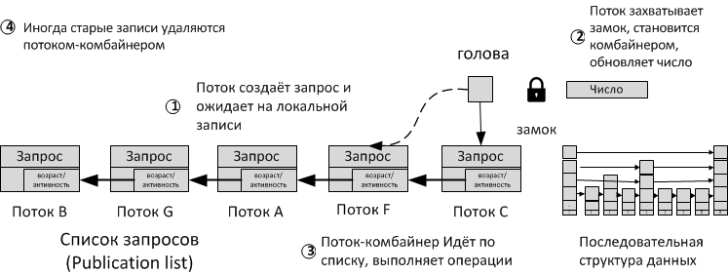
Описание подхода flat-combining

Slide 4
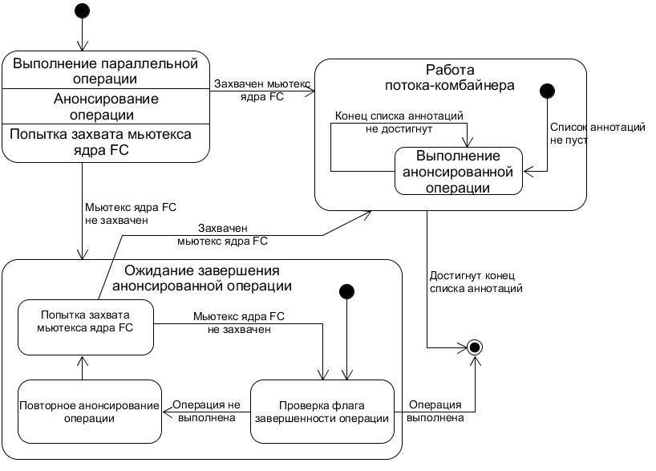
Алгоритм FC

Slide 5
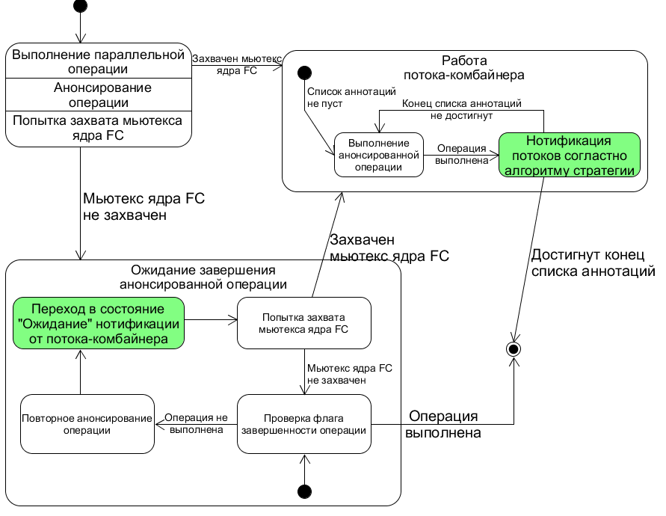
Алгоритм работы FC + стратегий синхронизации

Slide 6
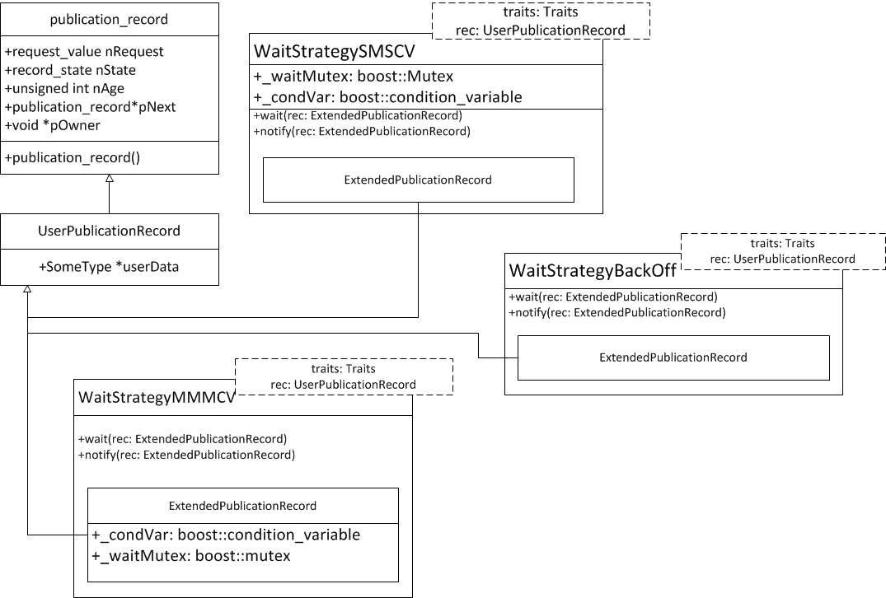
Реализация стратегий синхронизации

Slide 7
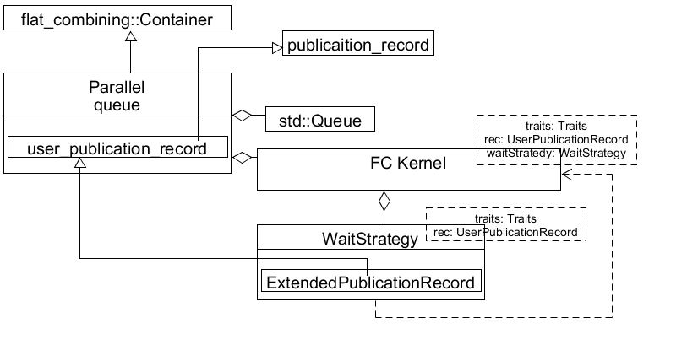
Тестирование разработанных стратегий синхронизации

Slide 8
Параметры оценки эффективности применения разработанных стратегий
Duration (ms/op) - среднее время выполнения операций;
Redundant Iterations - среднее количество избыточных итераций цикла ожидания выполнения операции;

Slide 9
Результаты тестирования очереди с «легкими» элементами

Slide 10
Результаты тестирования очереди с «тяжелыми» элементами

Slide 11
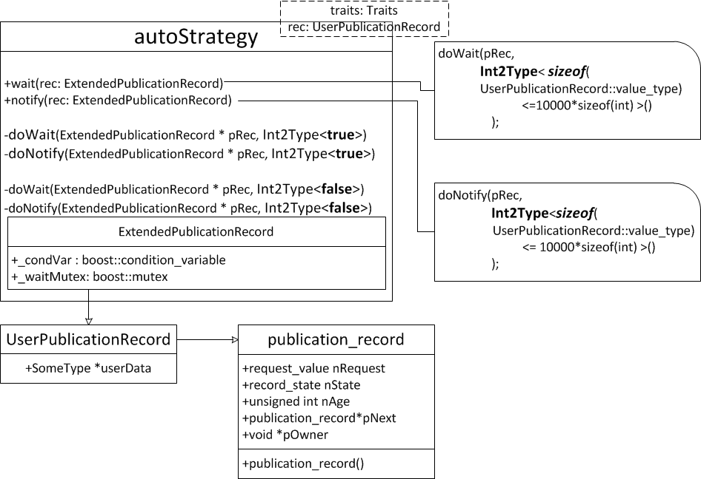
Адаптивная стратегия синхронизации
template <int v>
struct Int2Type{
enum {value = v};
};

Slide 12
Использованные технологии
система контроля версий - Git.
https://github.com/khizmax/libcds - основной репозиторий,
https://github.com/mgalimullin/libcds - репозиторий со стратегиями;
система автоматической сборки, тестирования и непрерывной интеграции - Jenkins. Результаты сборок можно посмотреть по ссылке http://ci.osll.ru:8888/;
система управления проектами и задачами – https://trello.com/;
профилировщики и анализаторы: Parallel Studio, valgrind 3.10.1;
язык программирования - С++;
среды разработки - Visual Studio 13.0 с msvc/vc++ 12.0 Windows 7,
Eclipse с gcc 5.1 под ОС Ubuntu 14.10 .

Slide 13
Заключение
Изучены подход flat-combining и особенности его реализации в libcds;
Разработаны, реализованы и протестированные стратегии синхронизации;
Проведена оценку эффективности использования разработанных стратегий;
Разработана адаптивная стратегия синхронизации
Результаты работы представлены на конференции FRUCT18
И будут представлены на конференции «Наука и образование: технология успеха»

Slide 15
Мьютекс (Материал из Википедии )
Мью́текс (англ. mutex, от mutual exclusion — «взаимное исключение») — аналог одноместного семафора, служащий в программировании для синхронизации одновременно выполняющихся потоков.
Задача мьютекса — защита объекта от доступа к нему других потоков, отличных от того, который завладел мьютексом. В каждый конкретный момент только один поток может владеть объектом, защищённым мьютексом. Если другому потоку будет нужен доступ к переменной, защищённой мьютексом, то этот поток засыпает до тех пор, пока мьютекс не будет освобождён.
Цель использования мьютексов — защита данных от повреждения в результате асинхронных изменений (состояние гонки), однако могут порождаться другие проблемы — такие, как взаимная блокировка (клинч).

Slide 16
Условная переменная (Материал из Википедии)
Условная переменная — примитив синхронизации, обеспечивающий блокирование одного или нескольких потоков до момента поступления сигнала от другого потока о выполнении некоторого условия или до истечения максимального промежутка времени ожидания. Условные переменные используются вместе с ассоциированным мьютексом .
Концептуально, условная переменная — это очередь потоков, ассоциированных с разделяемым объектом данных, которые ожидают выполнения некоторого условия, накладываемого на состояние данных. Таким образом, каждая условная переменная c связана с утверждением P . Когда поток находится в состоянии ожидания на условной переменной, он не считается владеющим данными и другой поток может изменить разделяемый объект и просигнализировать ожидающим потокам в случае выполнения утверждения P .

Slide 17
Пример
std::mutex globalMutex;
std::condition_variable condition;
void consumer() {
std::unique_lock<std::mutex>
lock(globalMutex);
condition.wait(lock);
}
void producer() {
std::unique_lock<std::mutex>
lock(globalMutex);
// полезная работа
condition.notify_one();
}

